Slide 1





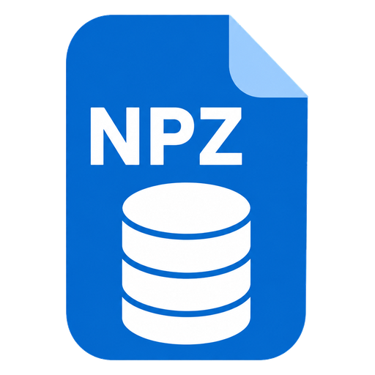












04. 사용 툴 및 개발 환경
OS / 실행
웹 / 프론트엔드
서버 / 백엔드
AI / 비전
저장 / 처리
협업 툴
• Windows 10
• Python 3.12.0
• Flask 3.1.3
• Jinja2 3.1.6
• Werkzeug 3.1.8
• HTML / CSS / JS
• Python
• Flask
• Jinja2
• OpenCV 4.13
• Ultralytics YOLO
• InsightFace 1.0.1
• Torch
• ONNX Runtime
• JSON 파일 저장
• NPZ 얼굴 임베딩
• Pandas/OpenPyXL
• Captcha/Matplotlib
• Git
• GitHub
• Slack

Slide 2
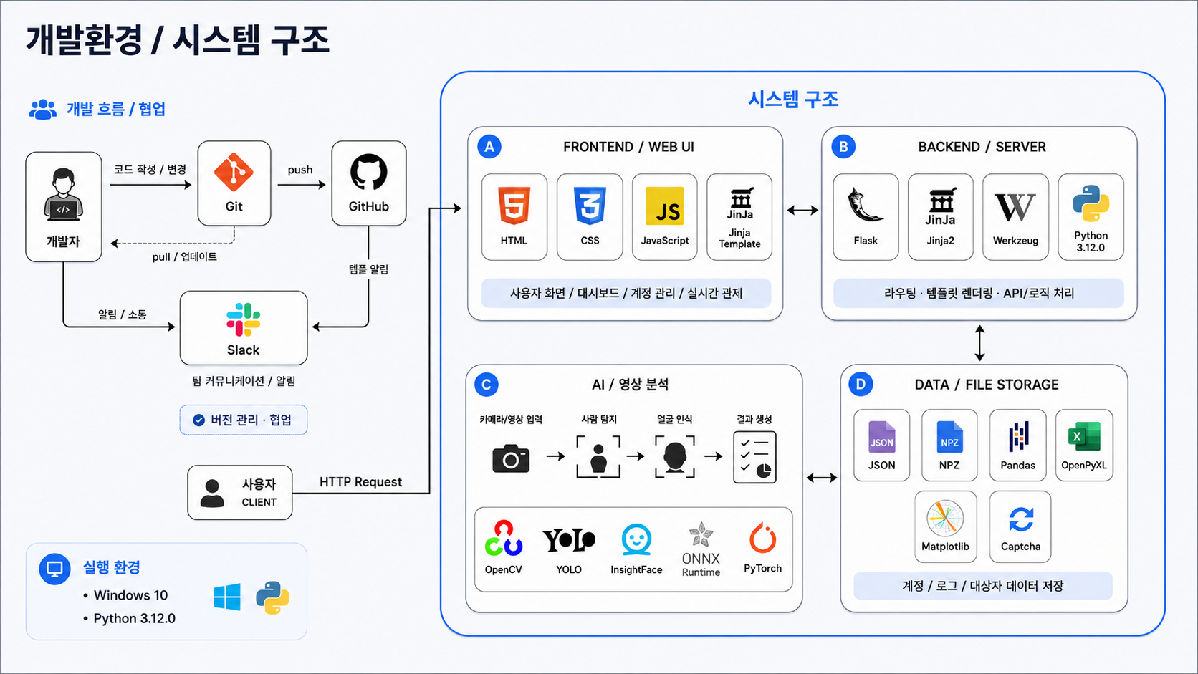
04. 사용 툴 및 개발 환경

Slide 3
04. 사용 툴 및 개발 환경
◉
영상 입력 / 처리
◎
객체 탐지 / 추적
◌
얼굴 인식
✦
모델 실행 / 연산
opencv-python 4.13.0.92
ultralytics 8.4.75
insightface 1.0.1
torch 2.12.1
Pillow / ImageIO
ultralytics-thop
onnx 1.22.0
torchvision 0.27.1
scikit-image / tifffile
lap 0.5.13
onnxruntime 1.27.0
numpy / scipy
▣
카메라/영상 프레임
◎
사람 탐지 YOLO
◌
얼굴 특징 InsightFace
▤
결과 저장 JSON/NPZ

Slide 4
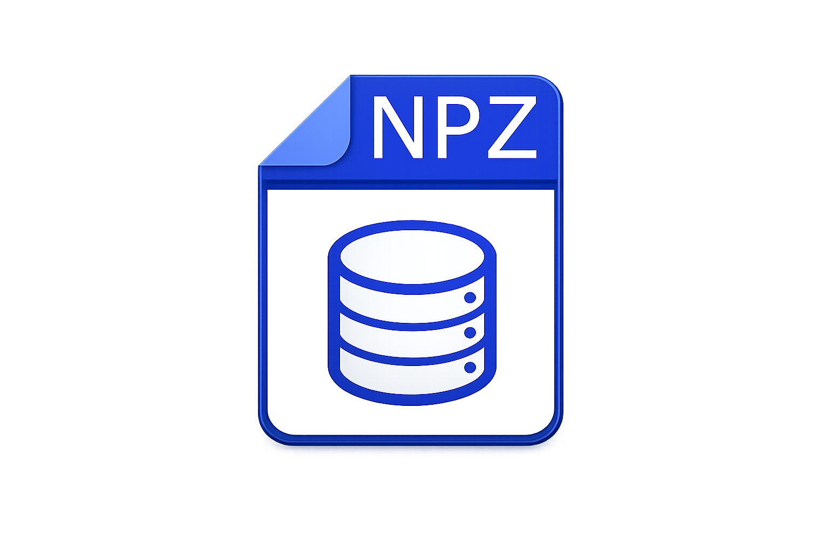

04. 사용 툴 및 개발 환경
◉
프로젝트 저장 방식
◎
표 / 엑셀 처리
◌
시각화 / 이미지
✦
통신 / 유틸
JSON 파일 기반 저장
pandas 3.0.3
matplotlib 3.11.0
requests 2.34.2
계정 / 로그 / 대상자 데이터
polars 1.41.2
pillow 12.2.0
PyYAML 6.0.3
NPZ 얼굴 임베딩 저장
openpyxl 3.1.5
ImageIO 2.37.3
tqdm 4.68.3
et_xmlfile 2.0.0
captcha 0.7.1
psutil 7.2.2
JSON / NPZ
• DB 서버 없이 파일 기반 저장
• 얼굴 임베딩은 NPZ 배열로 관리

Slide 5
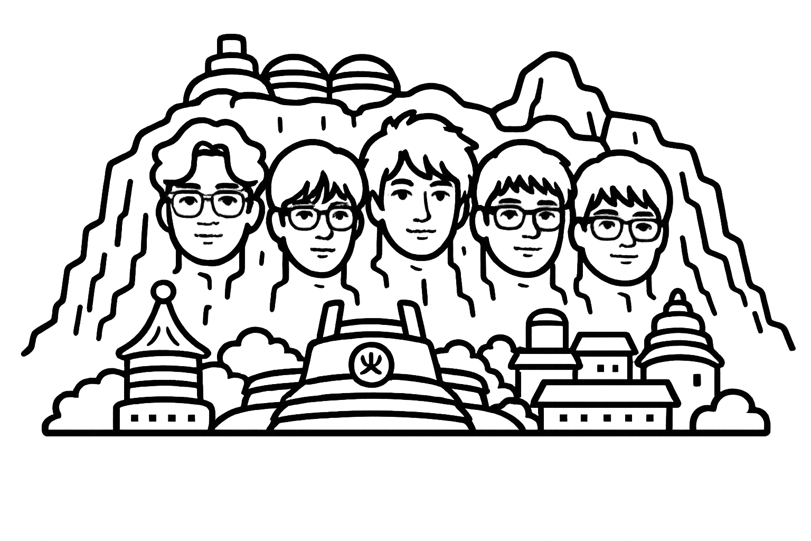
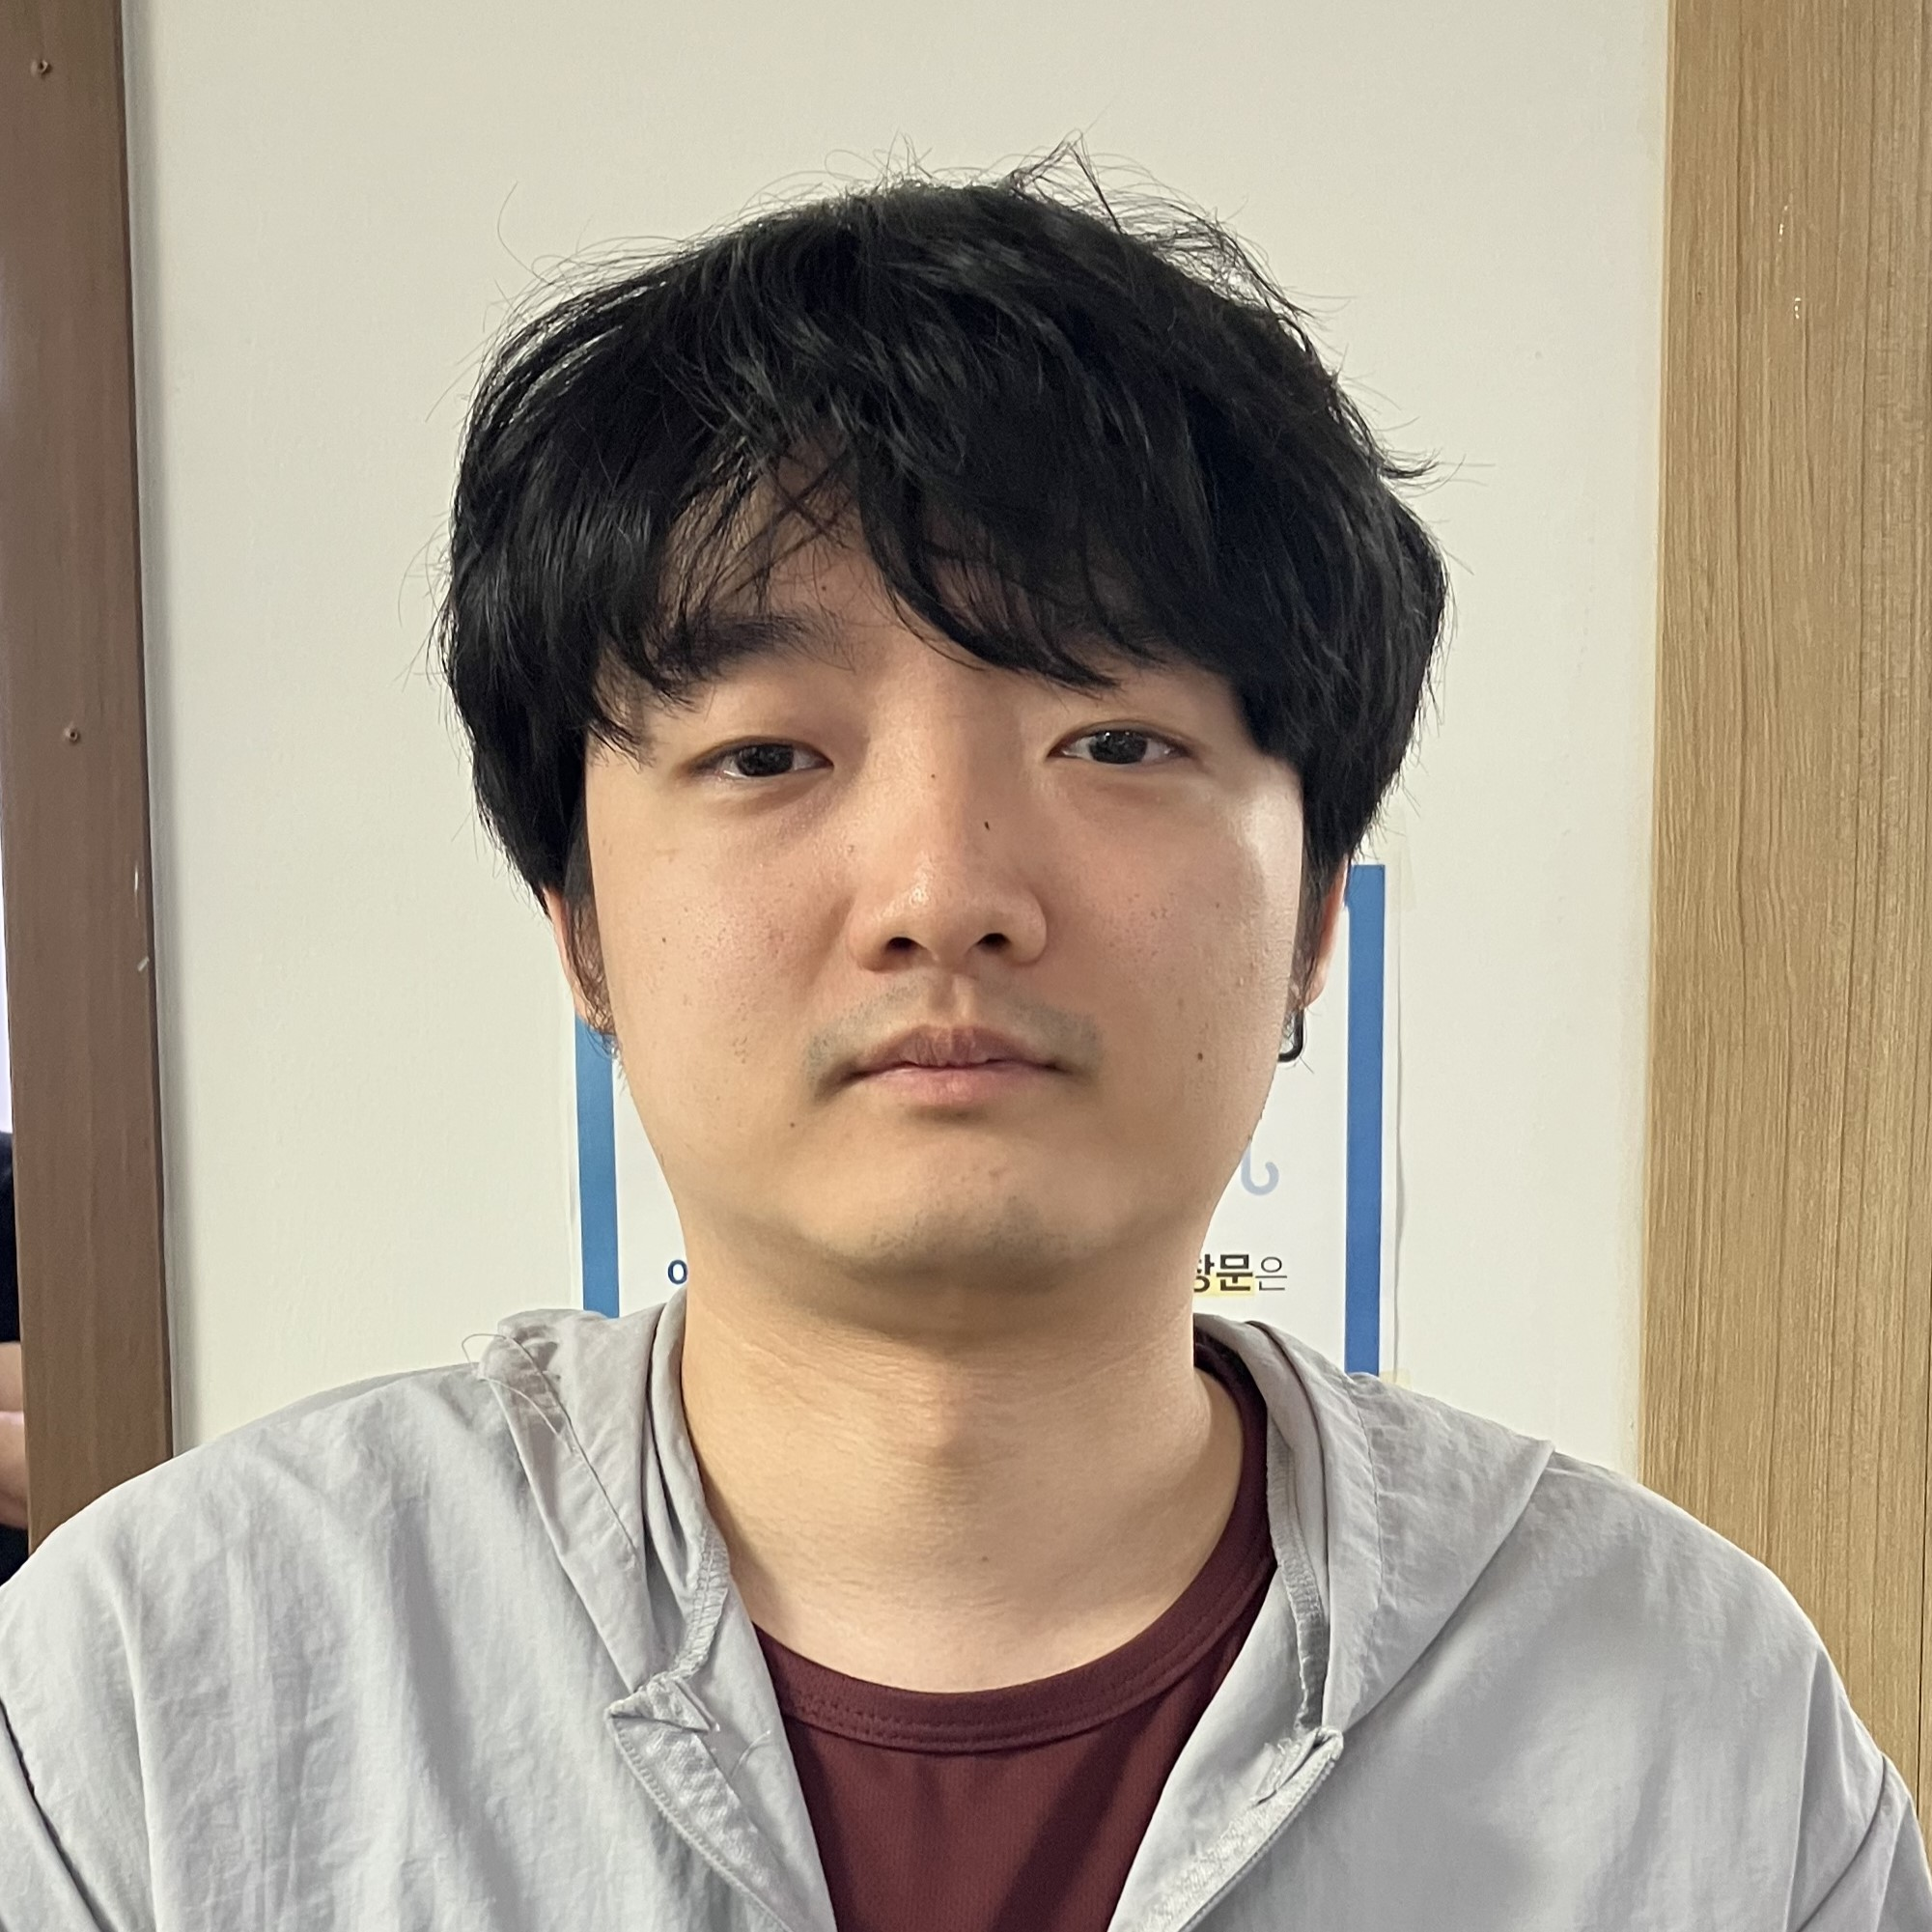
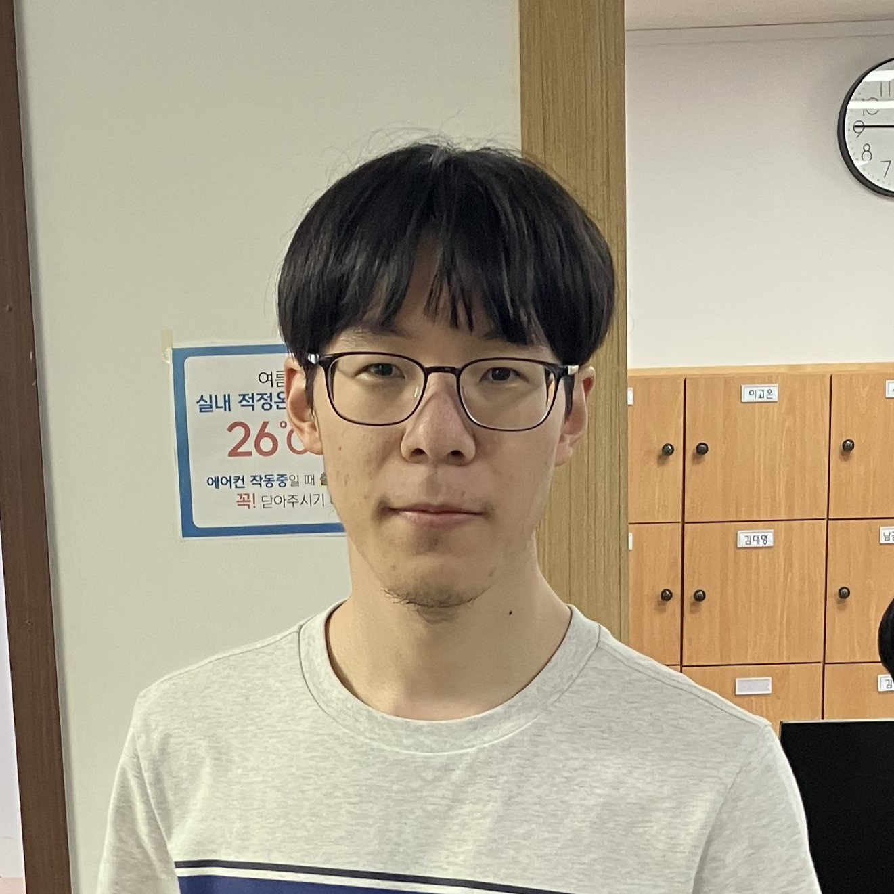
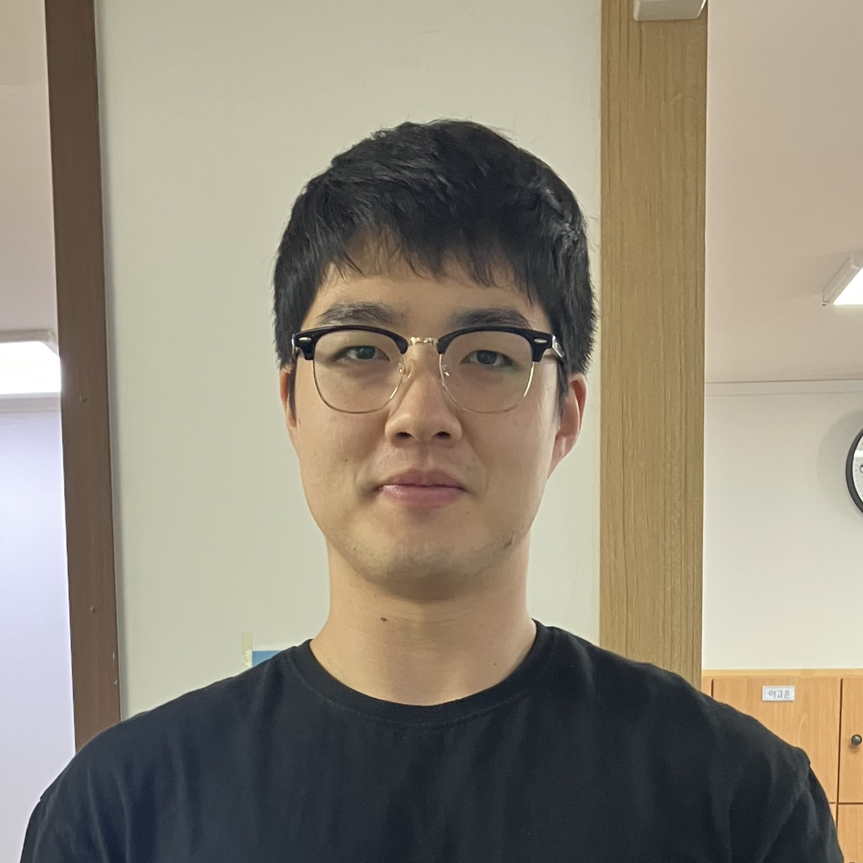
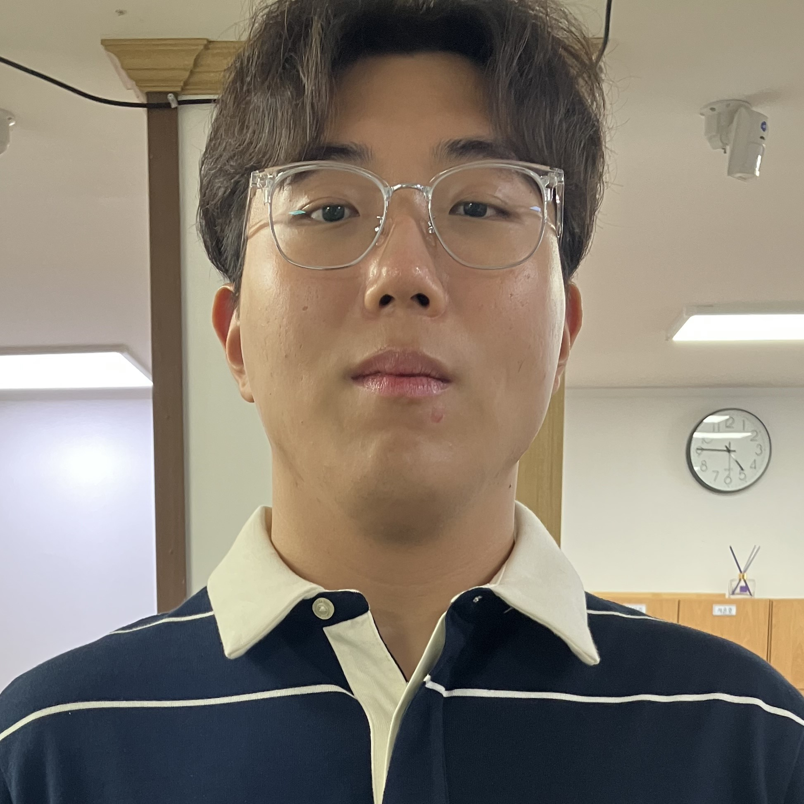
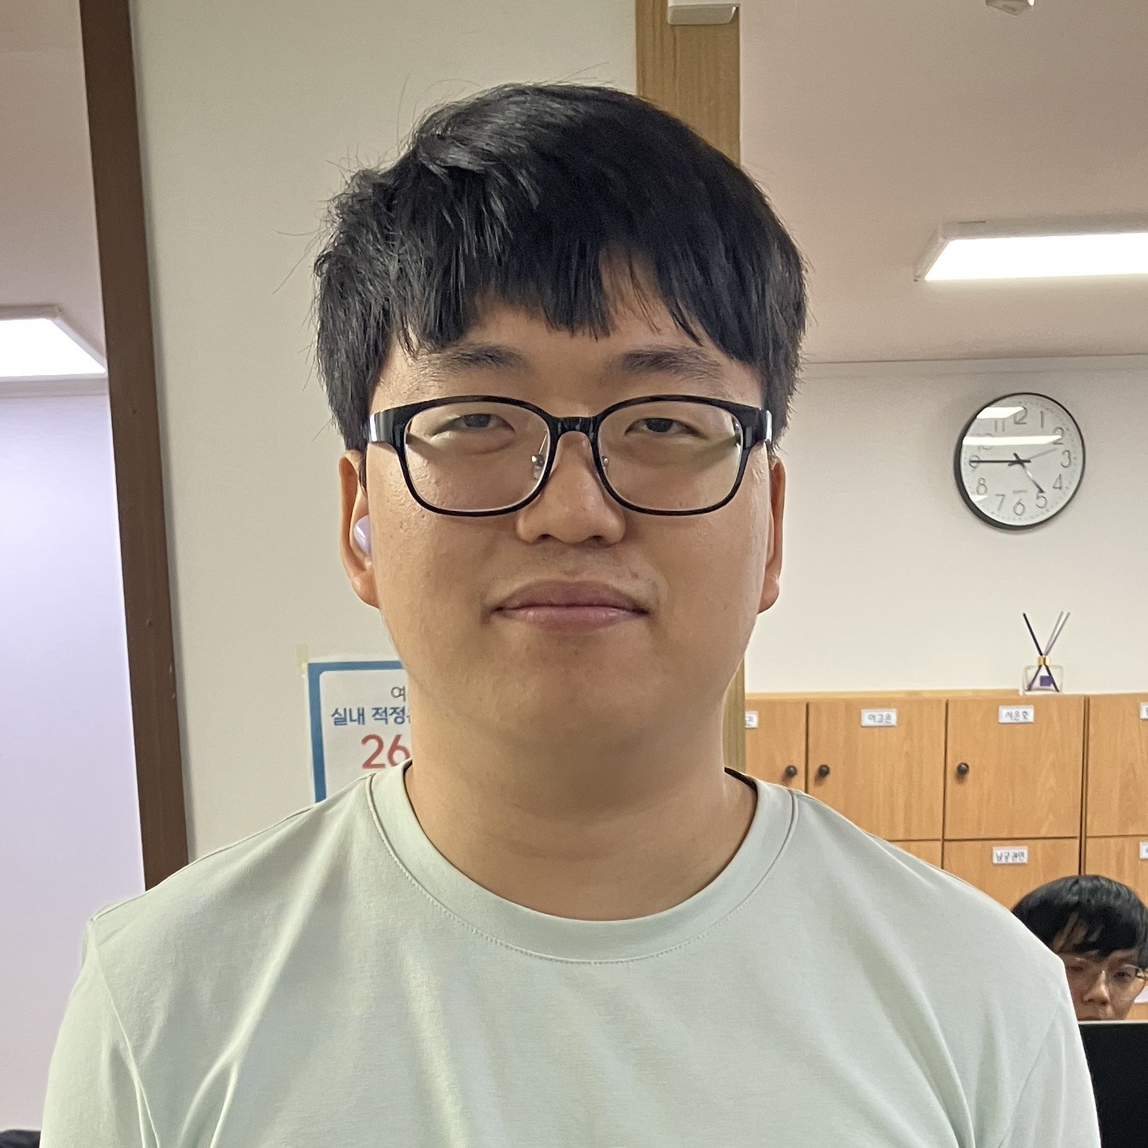
10 팀 소개
팀장
팀원
팀원
팀원
팀원
박정호
김태준
이규찬
이윤호
장동근
기획·PM
미니맵
회원 서비스
로그 분석
개발 지원, 점검
프로젝트 리드
영상 분석, 추적
지도
동선 추적
회원
계정 관리, 검증
로그
분석, 가공
공통 모듈
작성, 정리

